Slide 1


Setembro, 2026
QUEM ESTÁ
SERVINDO QUEM?
Não delegue a decisão.
Delegue a operação.
Maykonn Acyr Gomes Xavier, PMP®, PSM I®, MBA
Notes:
Tem um relatório recente do MIT, projeto NANDA,

Slide 2

WHO ARE YOU TO DECIDE?
— The Machine
MAYKONN XAVIER • INTELLIGENT AUTOMATION SUMMIT 2026
02

Slide 3

Quem está servindo quem?
Quem está servindo quem?
Você está usando a IA como ferramenta
ou deixando a IA conduzir suas decisões?
A tecnologia ficou muito boa em responder.
A pergunta é: quem continua responsável por decidir?
Notes:
“Hoje, saber algo importa menos do que saber o que fazer com aquilo.”

Slide 4
Nós criamos ferramentas para nos servir.
Agora estamos começando a adaptar nosso comportamento para servir às ferramentas.
A inversão
A provocação
Antes
Se a IA começa a
moldar nossas escolhas,
quem está servindo quem?
“A ferramenta se adapta ao meu trabalho.”
Agora
“Meu trabalho começa a se adaptar ao que a ferramenta oferece.”
MAYKONN XAVIER • INTELLIGENT AUTOMATION SUMMIT 2026
03
Notes:
Discernimento – ética - contexto - influência – comunicação - decisão sob pressão - capacidade humana de gerar confiança

Slide 5
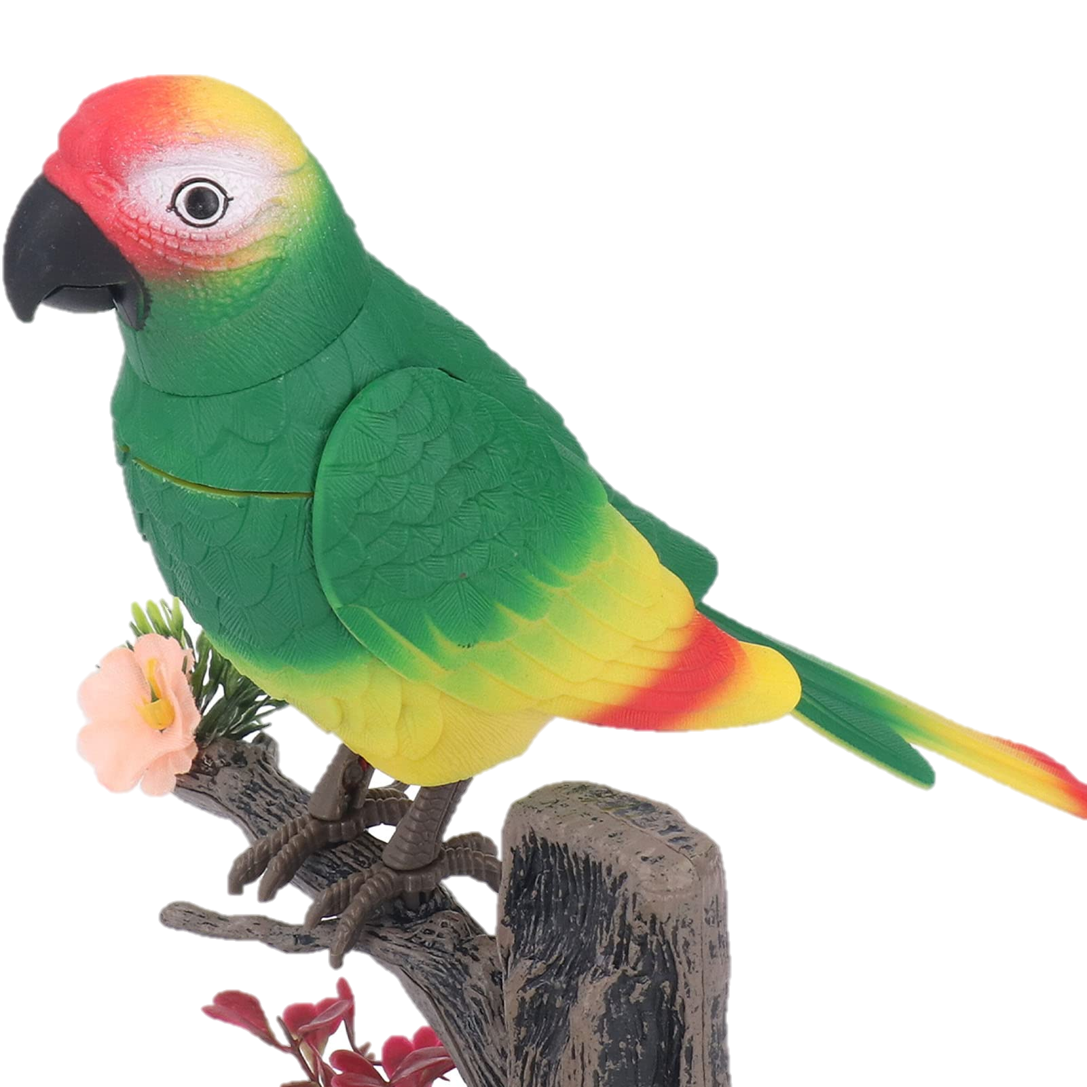
O problema não é delegar.
É não perceber o que estamos delegando.
Quando delegamos uma tarefa, transferimos execução.
Quando delegamos uma decisão, transferimos julgamento.
E julgamento vem acompanhado de contexto, responsabilidade e consequência.
MAYKONN XAVIER • INTELLIGENT AUTOMATION SUMMIT 2026

Slide 6
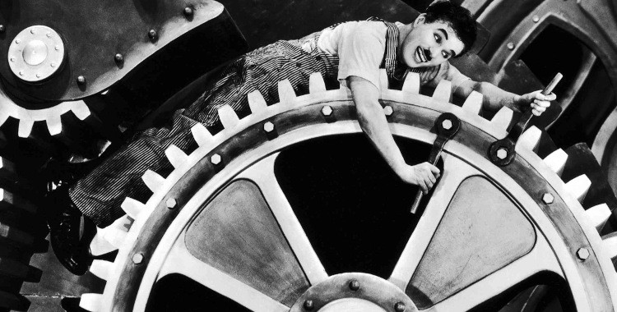


Os 3 níveis de delegação?
1
2
3
OPERAÇÃO
ANÁLISE
DECISÃO
“Faça.”
“O que você encontrou?”
“O que devemos fazer?”
A IA executa.
A IA amplia nossa capacidade.
O humano assume o julgamento.
Não é “IA sim” ou “IA não”.
É: o que estamos dispostos a delegar?
Notes:
“Hoje, saber algo importa menos do que saber o que fazer com aquilo.”

Slide 7
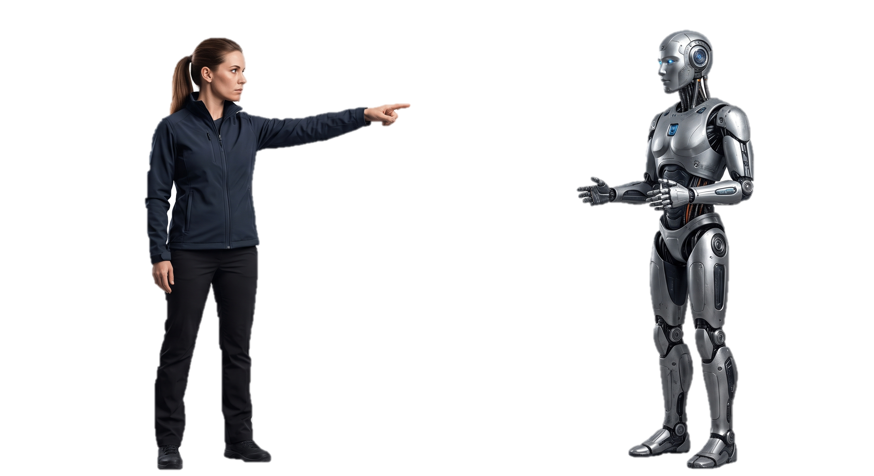
NÍVEL 1
Delegar a operação
Aqui a pergunta é simples: a IA pode executar isso melhor, mais rápido ou com menos esforço?
ORGANIZAR
PRODUZIR
EXECUTAR
resumir • estruturar
classificar • transformar
rascunhar • documentar
formatar • automatizar
repetir • consultar
acionar • atualizar
Aqui, delegar pode significar liberar o humano para o que exige julgamento.
Notes:
Discernimento – ética - contexto - influência – comunicação - decisão sob pressão - capacidade humana de gerar confiança

Slide 8
NÍVEL 2
Delegar a análise
A IA deixa de apenas executar e começa a interpretar informação.
“O que você está vendo que eu talvez não esteja vendo?”
DADOS
IA
HUMANO
AÇÃO
informação dispersa
padrões • riscos • cenários
contexto • julgamento
decisão
A análise pode ser delegada. O contexto não pode ser terceirizado cegamente.
MAYKONN XAVIER • INTELLIGENT AUTOMATION SUMMIT 2026
08

Slide 9
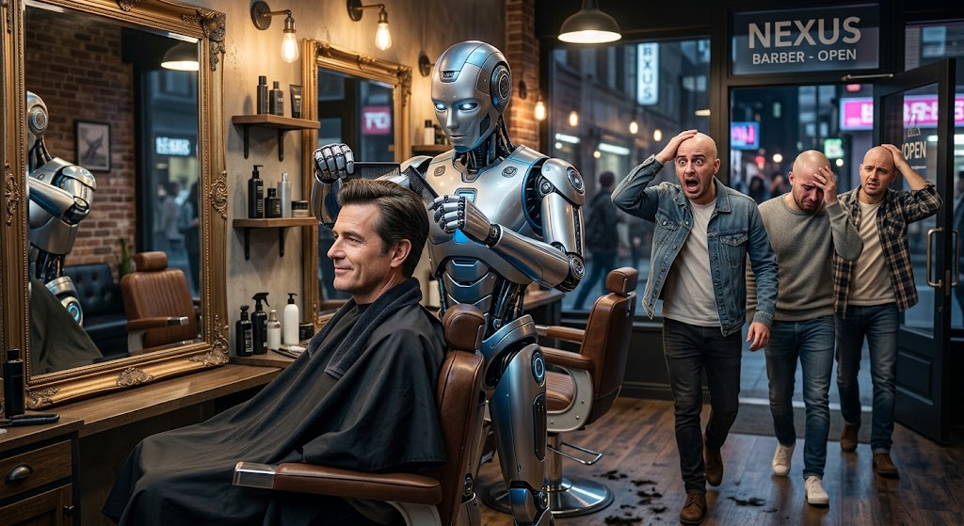
Como o senhor quer o corte?
Delegar a decisão
Aqui mudamos de patamar: não estamos mais transferindo uma tarefa. Estamos transferindo julgamento.
Você que sabe!
MAYKONN XAVIER • INTELLIGENT AUTOMATION SUMMIT 2026
08

Slide 10

UMA FRASE PARA LEVAR
“Quanto mais inteligente
a ferramenta fica,
mais importante fica saber
quando não obedecê-la.”
Não é rejeitar a IA.
É preservar a capacidade humana de questioná-la.
MAYKONN XAVIER • INTELLIGENT AUTOMATION SUMMIT 2026
10

Slide 11
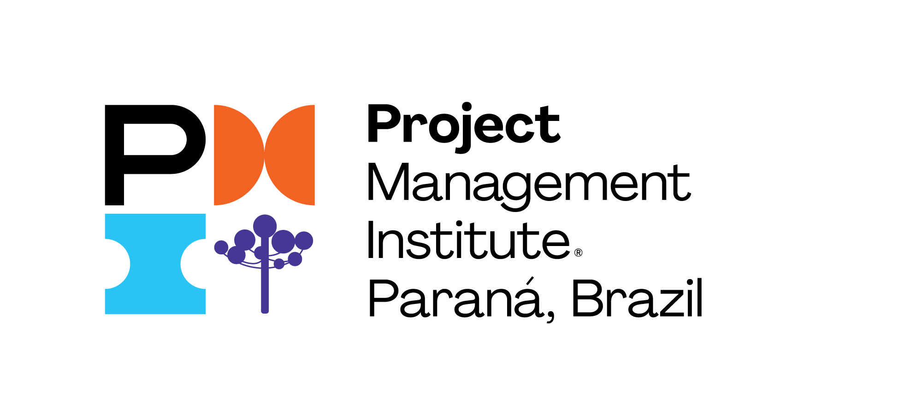


Afinal o que é PMI?
744
+65
Funcionários
Voluntários
13.122
306
Voluntários
Capítulos
306
549
Capítulos
Membros filiados
738.548
273
Membros filiados
Certificações PMP ativas
+ 1.7M
352
Certificações PMP ativas
Certificações emitidas
211.917
Certificações PMP concedidas em 2024

Slide 12
Definindo Nosso Propósito
Porquê Nós Existimos!
O Mundo Precisa de Mudanças Significativas
A Comunidade é Nosso Superpoder
Uma comunidade
que inspira,
conecta
e empodera
todos a
realizarem
suas tarefas.
Um mundo
que precisa urgentemente
de ideias transformadas em ações.
Propósito
Ajudamos a Impulsionar o Sucesso do Projeto em Vários Níveis
Nosso propósito é maximizar o sucesso dos projetos para elevar nosso mundo
Notes:
“Projetos não serão mais medidos apenas pelo que entregam.
Serão medidos pelo impacto que deixam.”

Slide 13
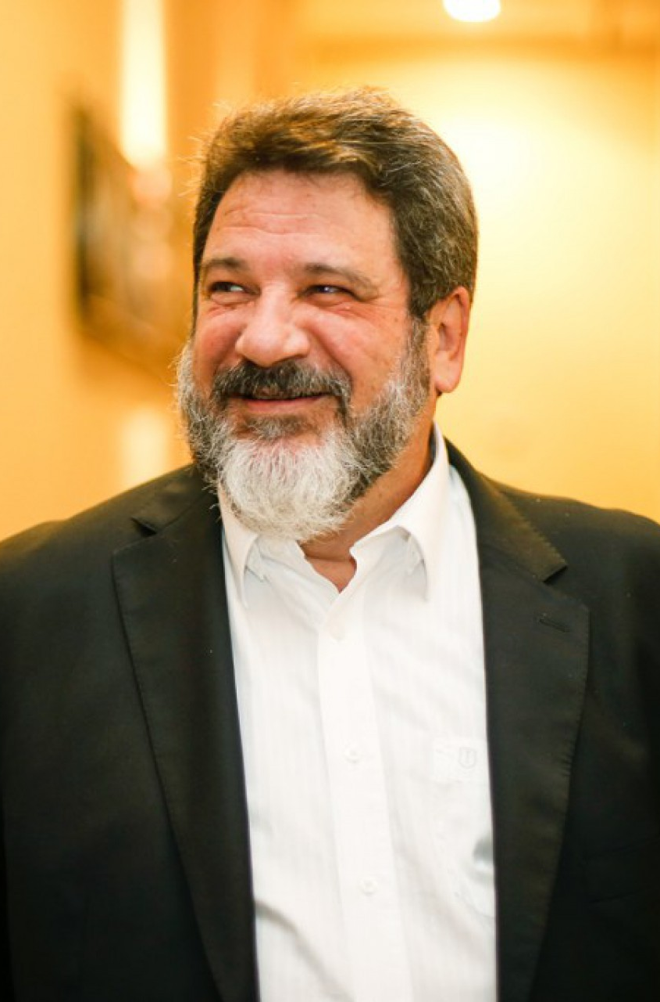
“
A Inteligência Artificial devolve ao ser humano a necessidade de filosofar.”
Mario Sergio Cortella

Slide 14

GESTÃO DE PROJETOS
A tecnologia precisa de governança.
O desafio não é apenas usar IA. É definir como ela entra no contexto, nos limites e nas decisões do projeto.
CONTEXTO
LIMITES
Para que estamos usando IA?
O que pode e o que não pode ser delegado?
VALIDAÇÃO
RESPONSABILIDADE
Quem revisa e questiona as recomendações?
Quem responde pela decisão?

Slide 15
The GenAI Divide: State of AI in Business 2025
US$ 30–40 bilhões
em investimento empresarial em GenAI
95%
das organizações estudadas não apresentavam retorno mensurável
5% dos pilotos integrados
estavam extraindo valor significativo.
apenas
O relatório usa como referência impacto mensurável no P&L
MIT Media Lab / Project NANDA
Notes:
NANDA significa Networked Agents and Decentralized Architecture.

Slide 16

Estou preparado para governar o uso da IA?
A transformação tecnológica também exige transformação profissional.
1
2
3
4
5
CONHECIMENTO
COMPETÊNCIA
CERTIFICAÇÃO
FERRAMENTAS
COMUNIDADE
Aprender o que está mudando
Desenvolver capacidade para aplicar
Reconhecer e comprovar evolução
Experimentar e incorporar IA
Aprender com quem está fazendo

Slide 17
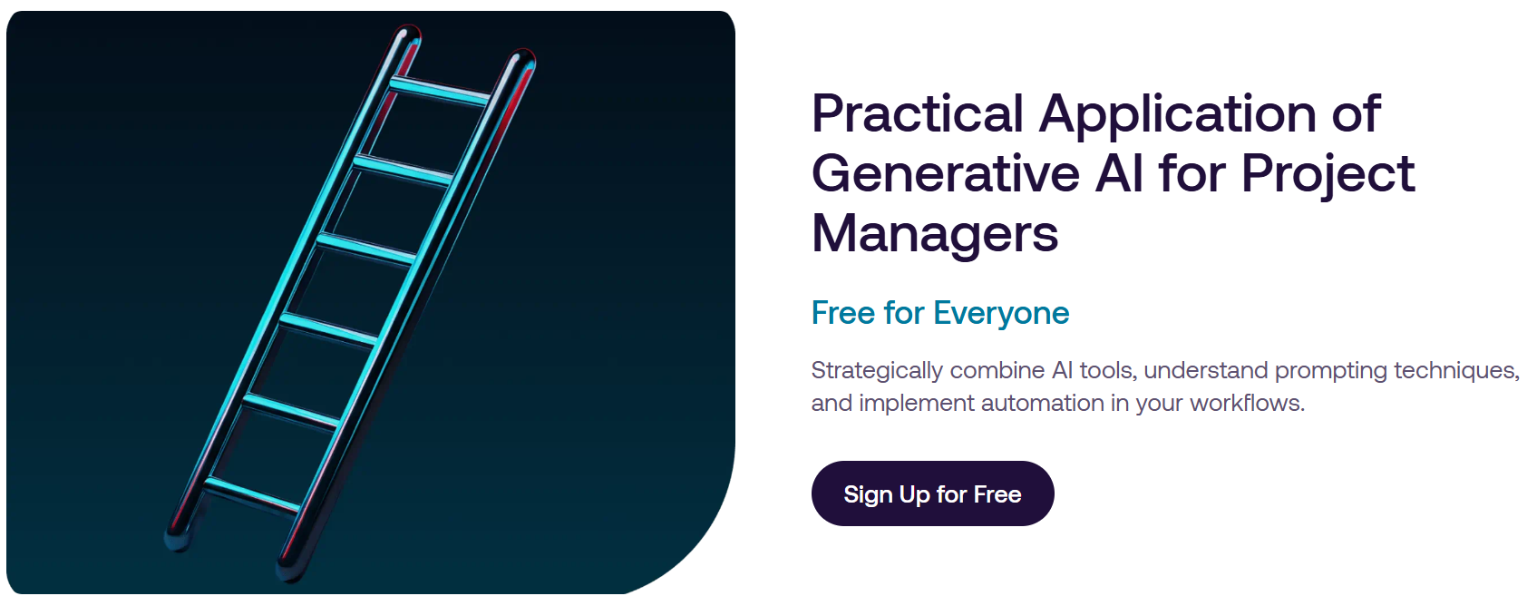
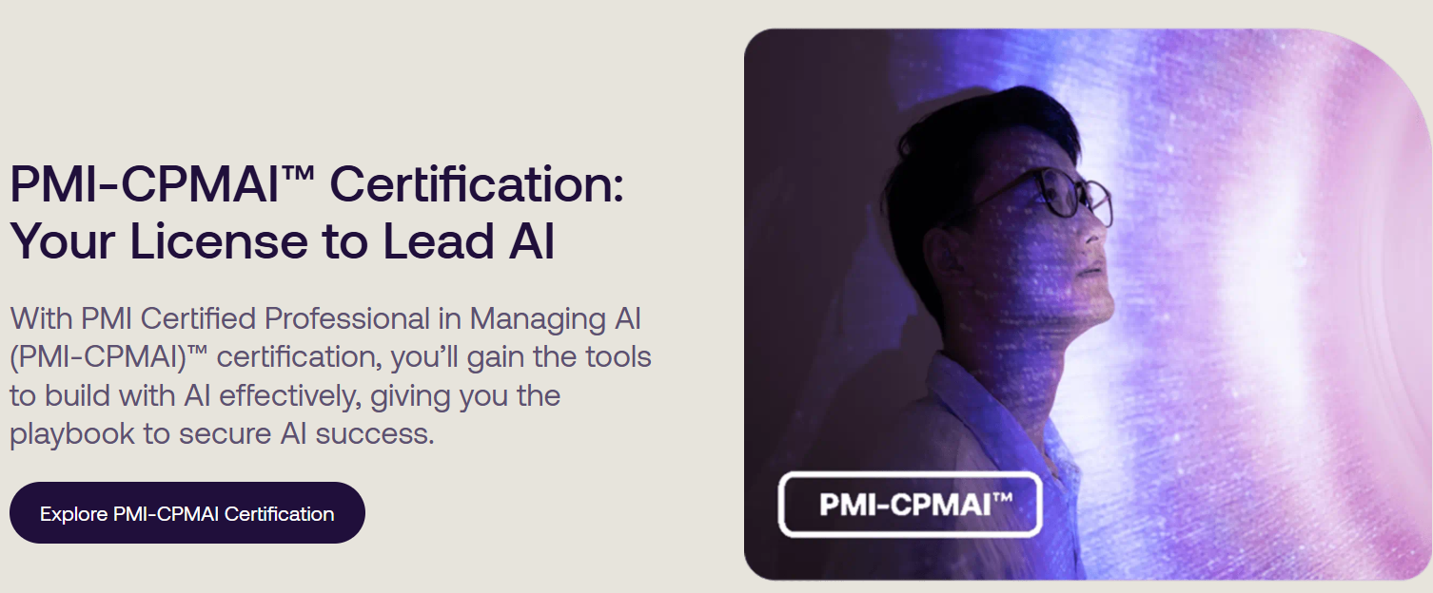
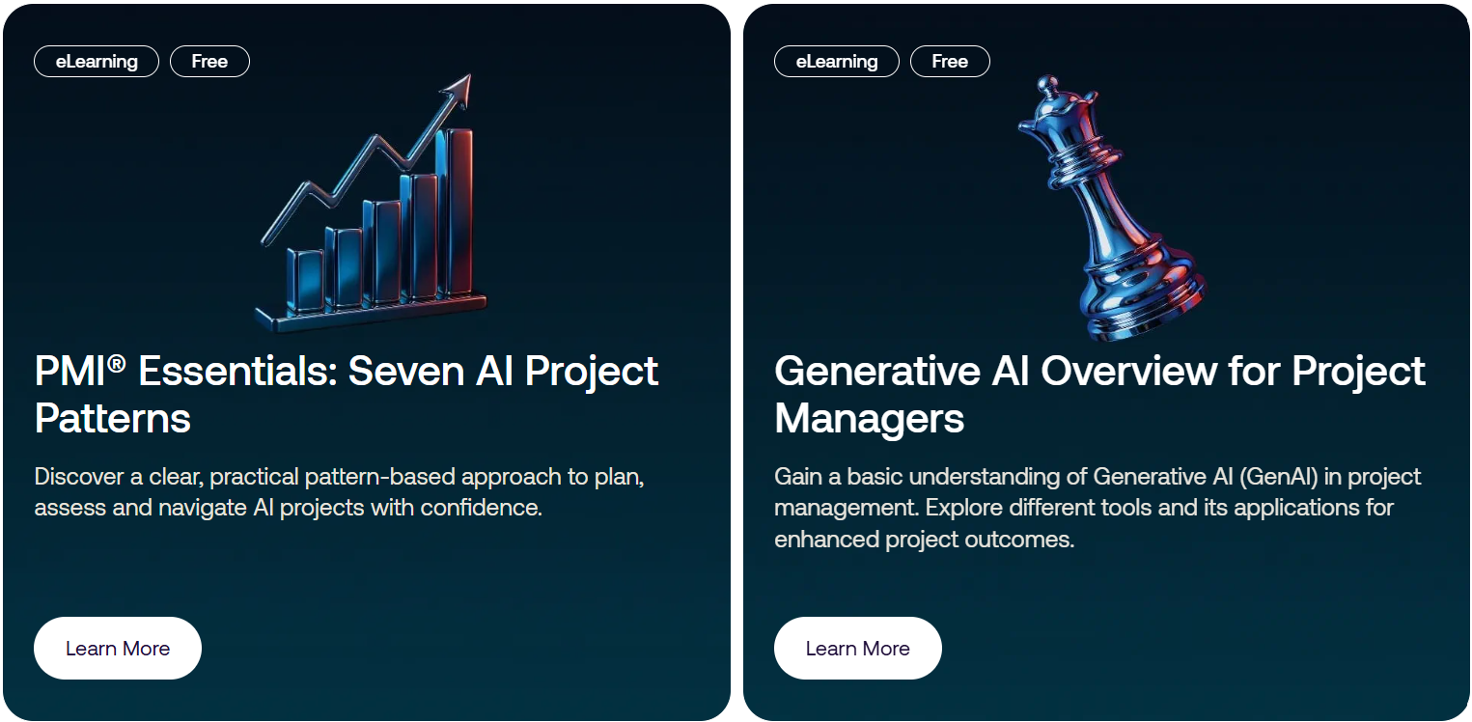
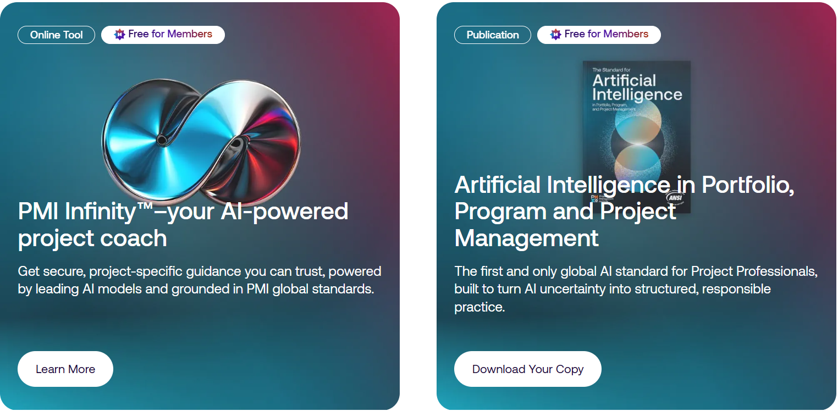
eLearning
Certification
Standards and a trainned agent
Notes:
Discernimento – ética - contexto - influência – comunicação - decisão sob pressão - capacidade humana de gerar confiança

Slide 18
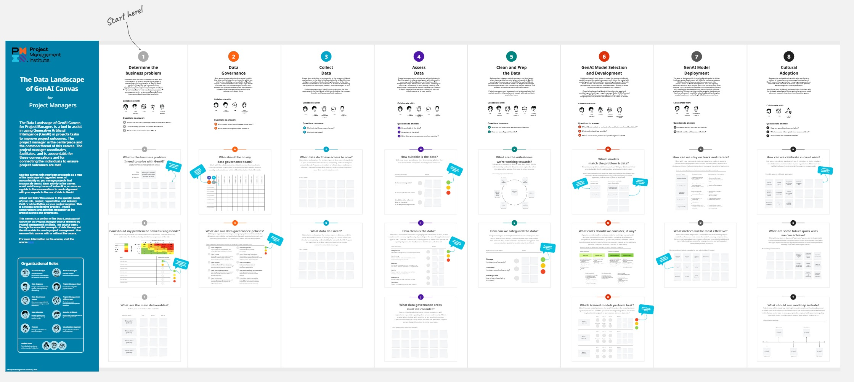
The Data Landscape of GenAI Canvas for Project Managers

Slide 19
Meu profissional precisa estar preparado.
Eu preciso estar preparado.
E eu não preciso fazer essa preparação sozinho.
O PMI pode ser parte desse caminho.
Conhecimento • desenvolvimento • certificações • ferramentas • comunidade
Notes:
Discernimento – ética - contexto - influência – comunicação - decisão sob pressão - capacidade humana de gerar confiança

Slide 20
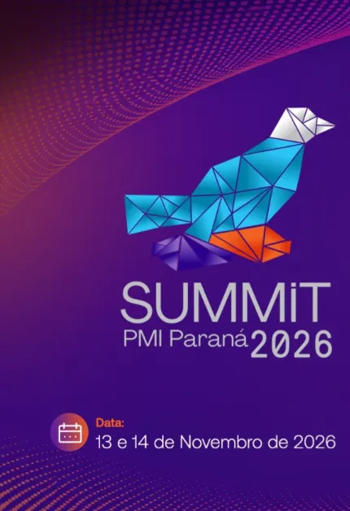
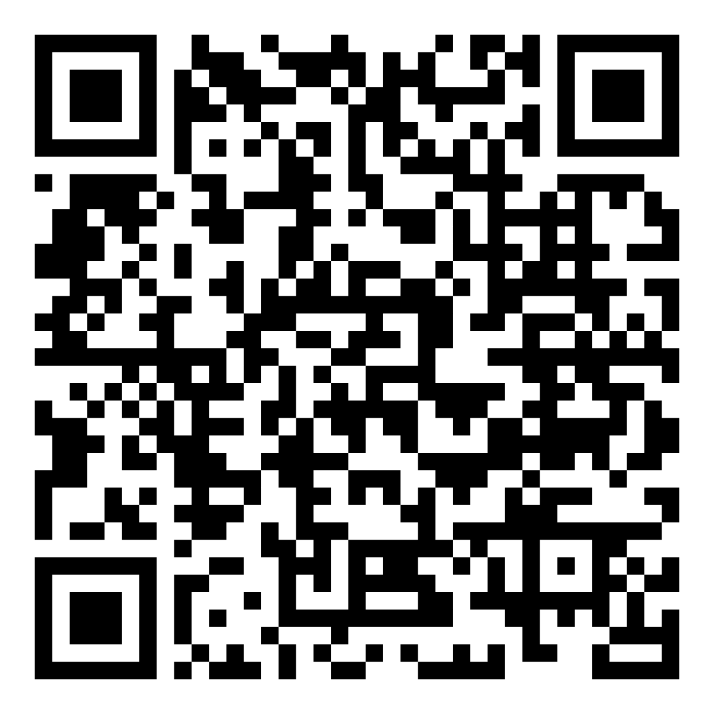
CONTINUIDADE
Essa conversa não termina aqui.
IIMASUMMIT2026
PMI PARANÁ SUMMIT 2026
Um espaço para aprofundar a transformação
do trabalho, da liderança e da gestão de projetos
em uma realidade cada vez mais influenciada por IA.
A pergunta continua sendo a mesma:
Quem está servindo quem?

Slide 21


Slide 22
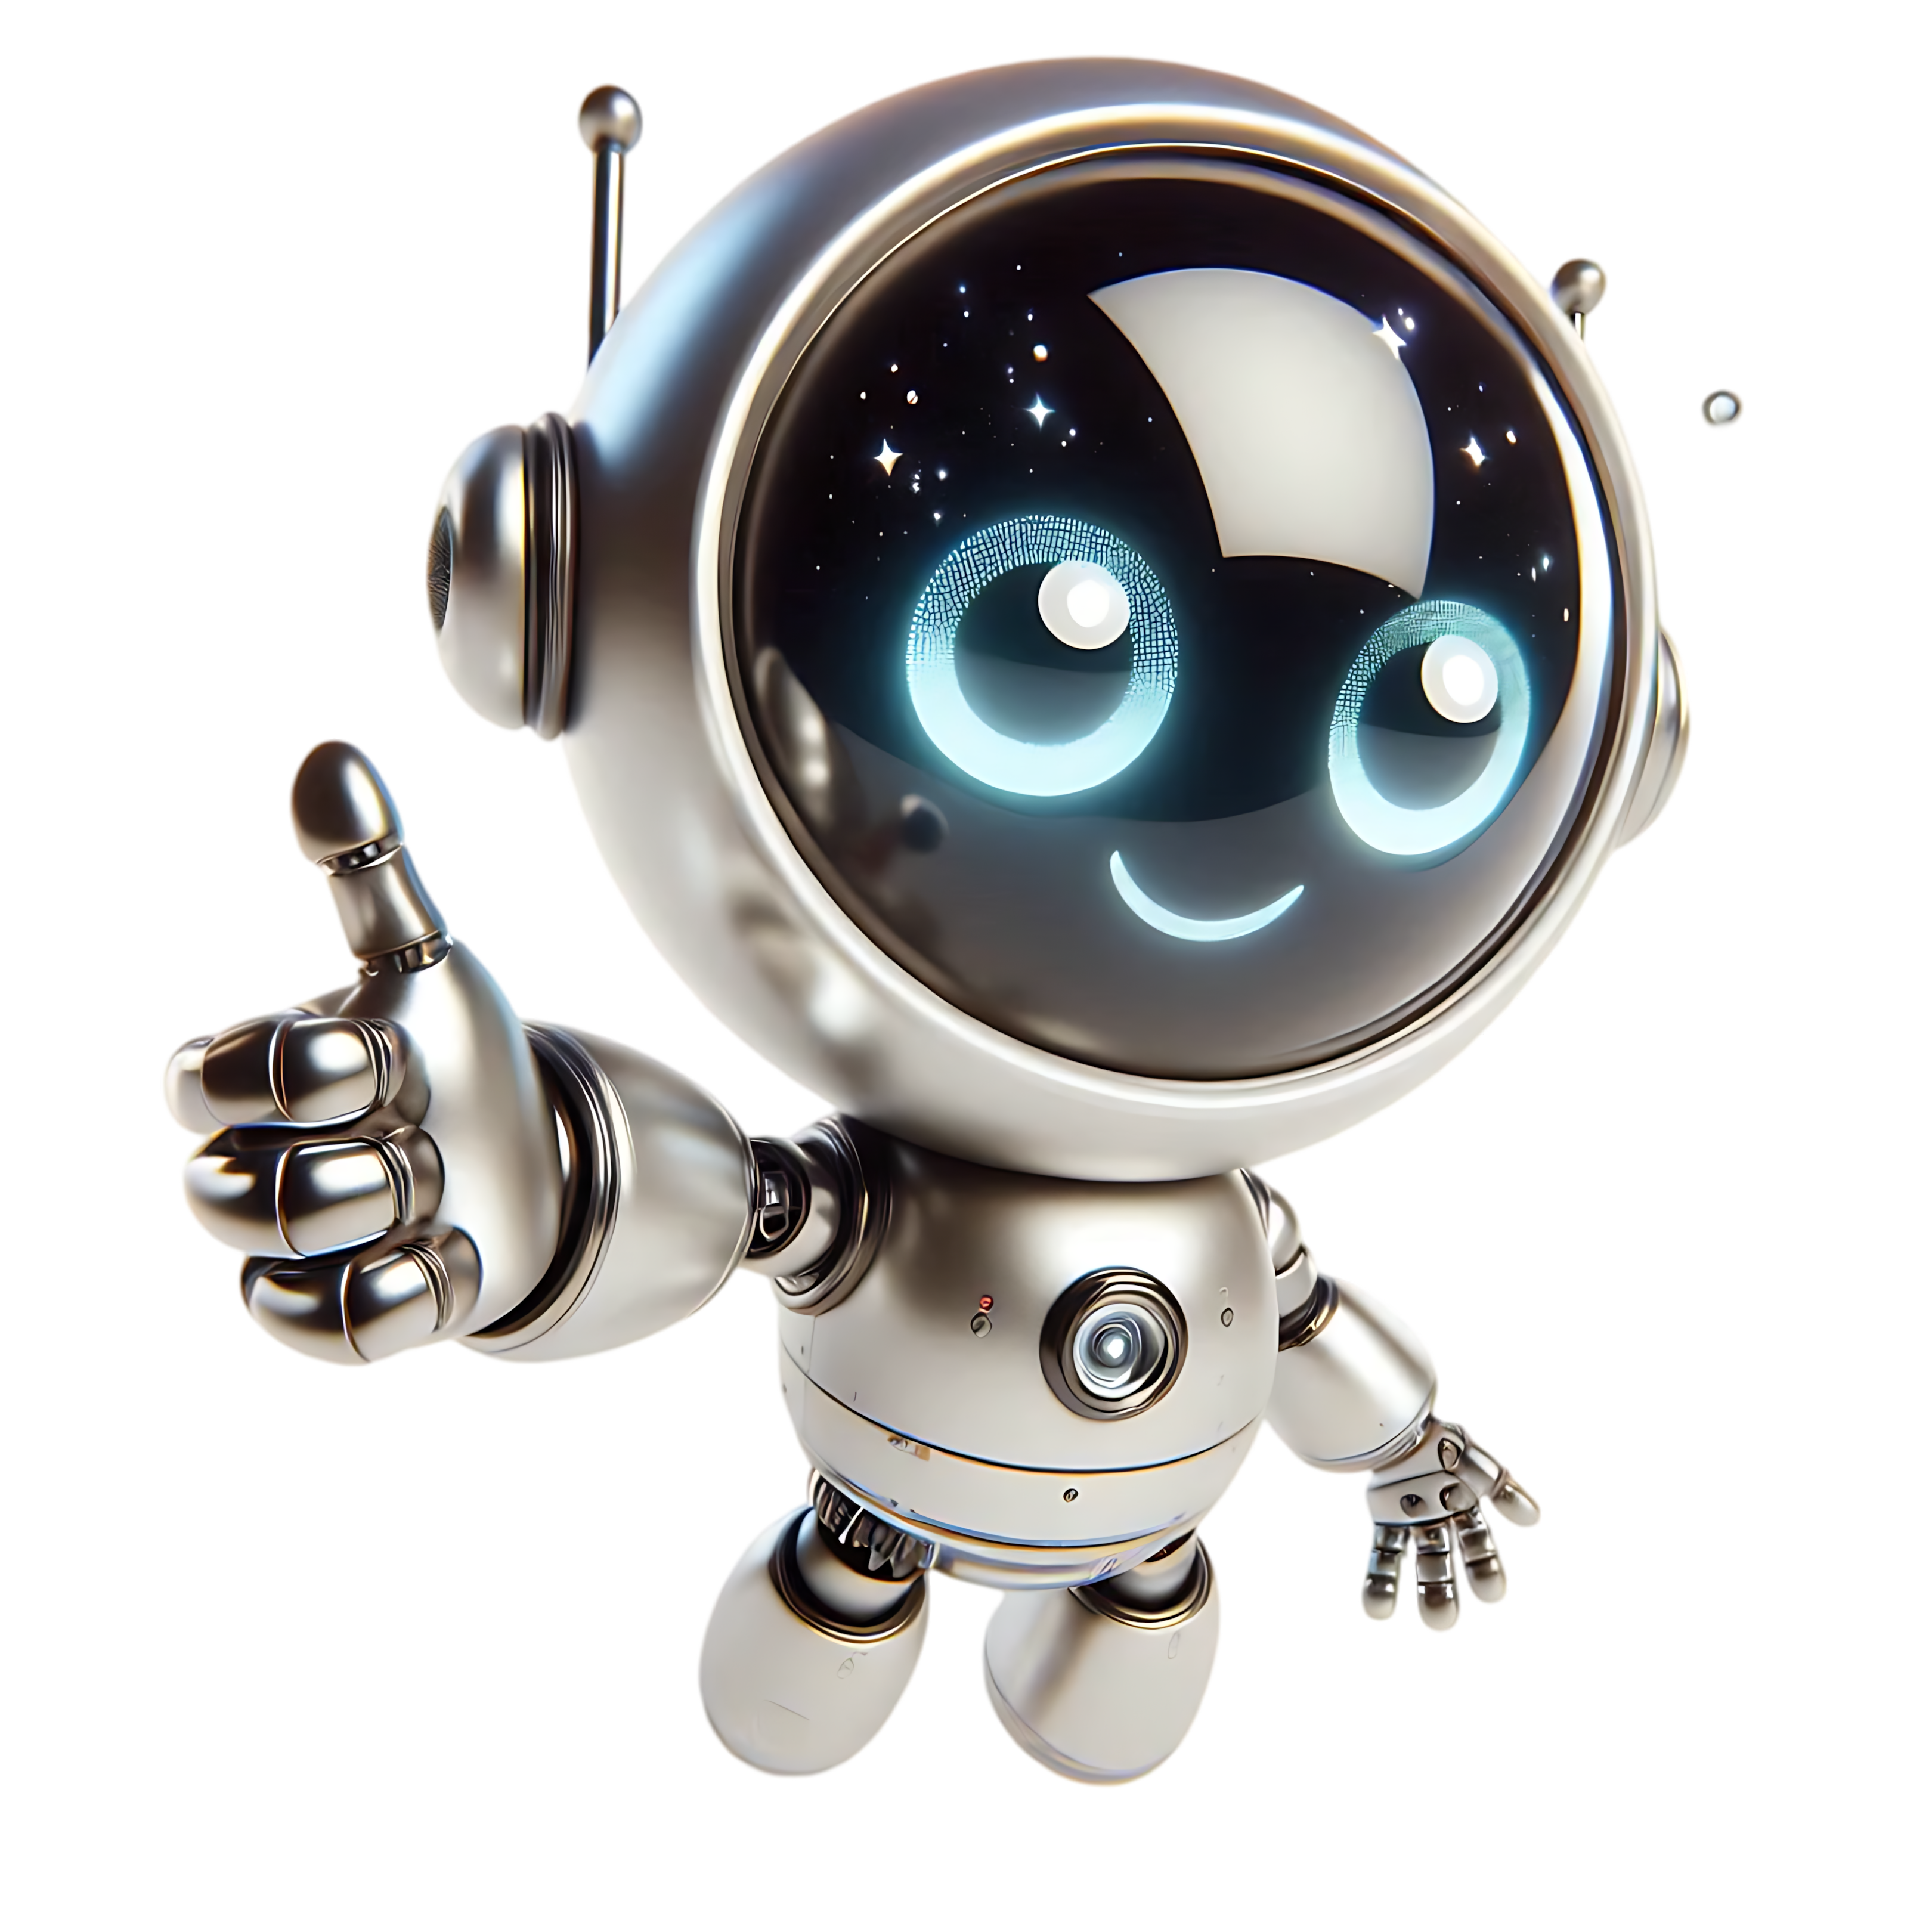



OBRIGADO
Maykonn Acyr Gomes Xavier
PMP, PSM I, MBA
Vice Presidente financeiro | PMI Paraná Chapter
Sr. Project Manager | Volvo do Brasil
@maykonnxavier
https://www.maykonnxavier.com.br

